Slide 1
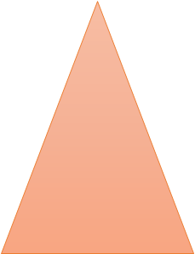

Slide 2
1
2
3
4
5

Slide 3
длина | ширина | площадь (S)
100 | 15 | 1500
100 | 15 | 1500
100 | 15 | 1500

Slide 4
1 группа
1.Ширина фундамента- 5метров, а длина- в 2 раза больше, найти площадь фундамента.
2.Решив примеры на стр.75№4, 1столбик, выбрав наибольшее число из ответов, вы узнаете кодовое слово.
320-строитель;
147-плотник;
80-маляр.

Slide 5
2 группа
1.Высота стены- 5 метров, длина –на 15 метров больше. Найти площадь стены.
2.Решив примеры на стр.75№4, 2столбик, выбрав наименьшее число из ответов, вы узнаете кодовое слово.
180-строитель;
80-плотник;
27-маляр.

Slide 6
3 группа
1.Крыша состоит из 2 прямоугольников. Ширина- 6метров, длина- 12метров. Найти площадь крыши.
2. Решив уравнения на стр.75№6, 1столбик, выбрав число из ответов, в котором 3десятка, вы узнаете кодовое слово.
140-строитель;
730-кровельщик;
340-маляр.

Slide 7
4 группа
1.В доме должны быть окна. Найти площадь окна, квадратной формы со стороной-3метра.
2. Решив уравнения на стр.75№6, 2 столбик, выбрав число из ответов, в котором одинаковое количество единиц и десятков, вы узнаете кодовое слово.
301-строитель;
166- стекольщик;
48-маляр.

Slide 8
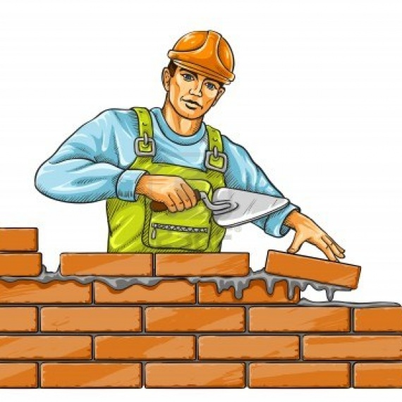
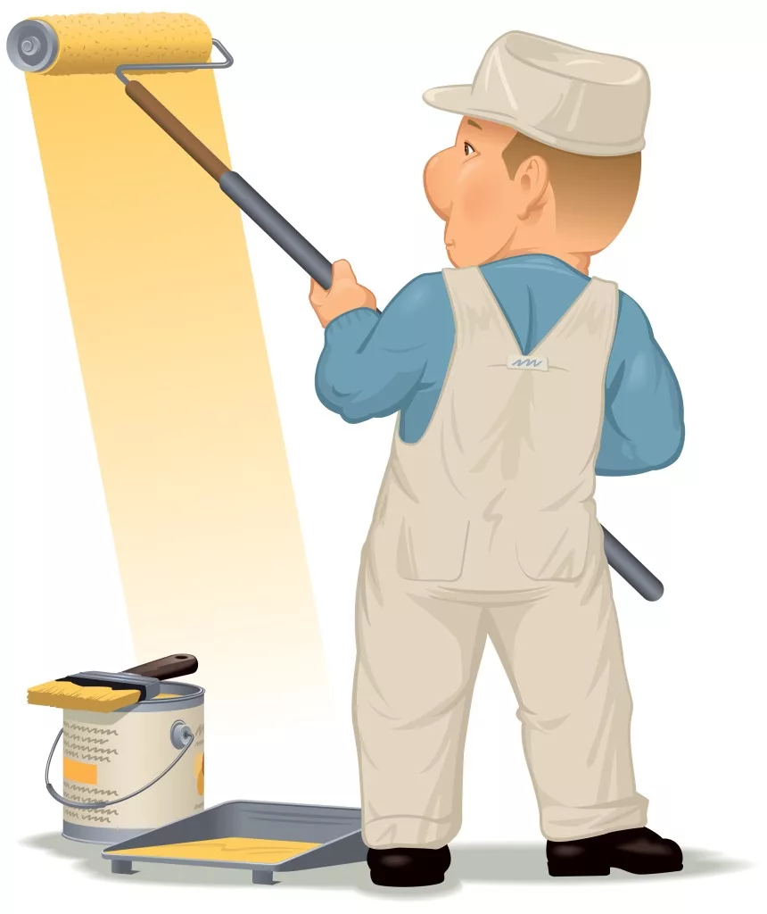
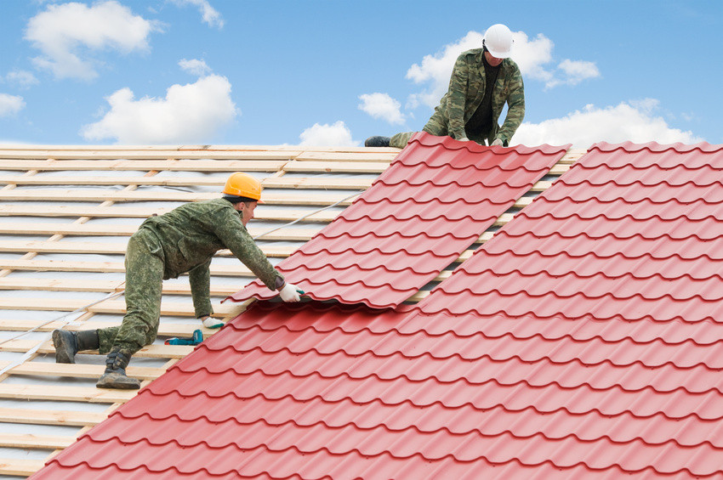
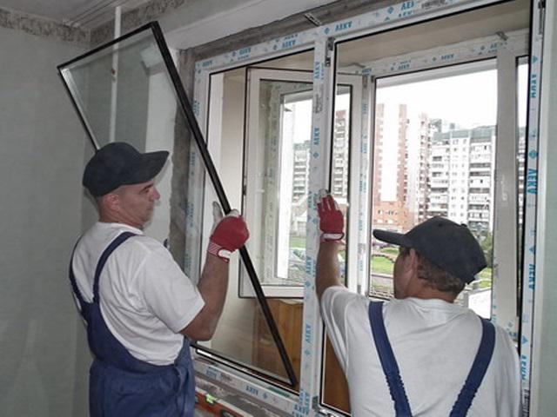
строитель
маляр
стекольщик
кровельщик

Slide 9
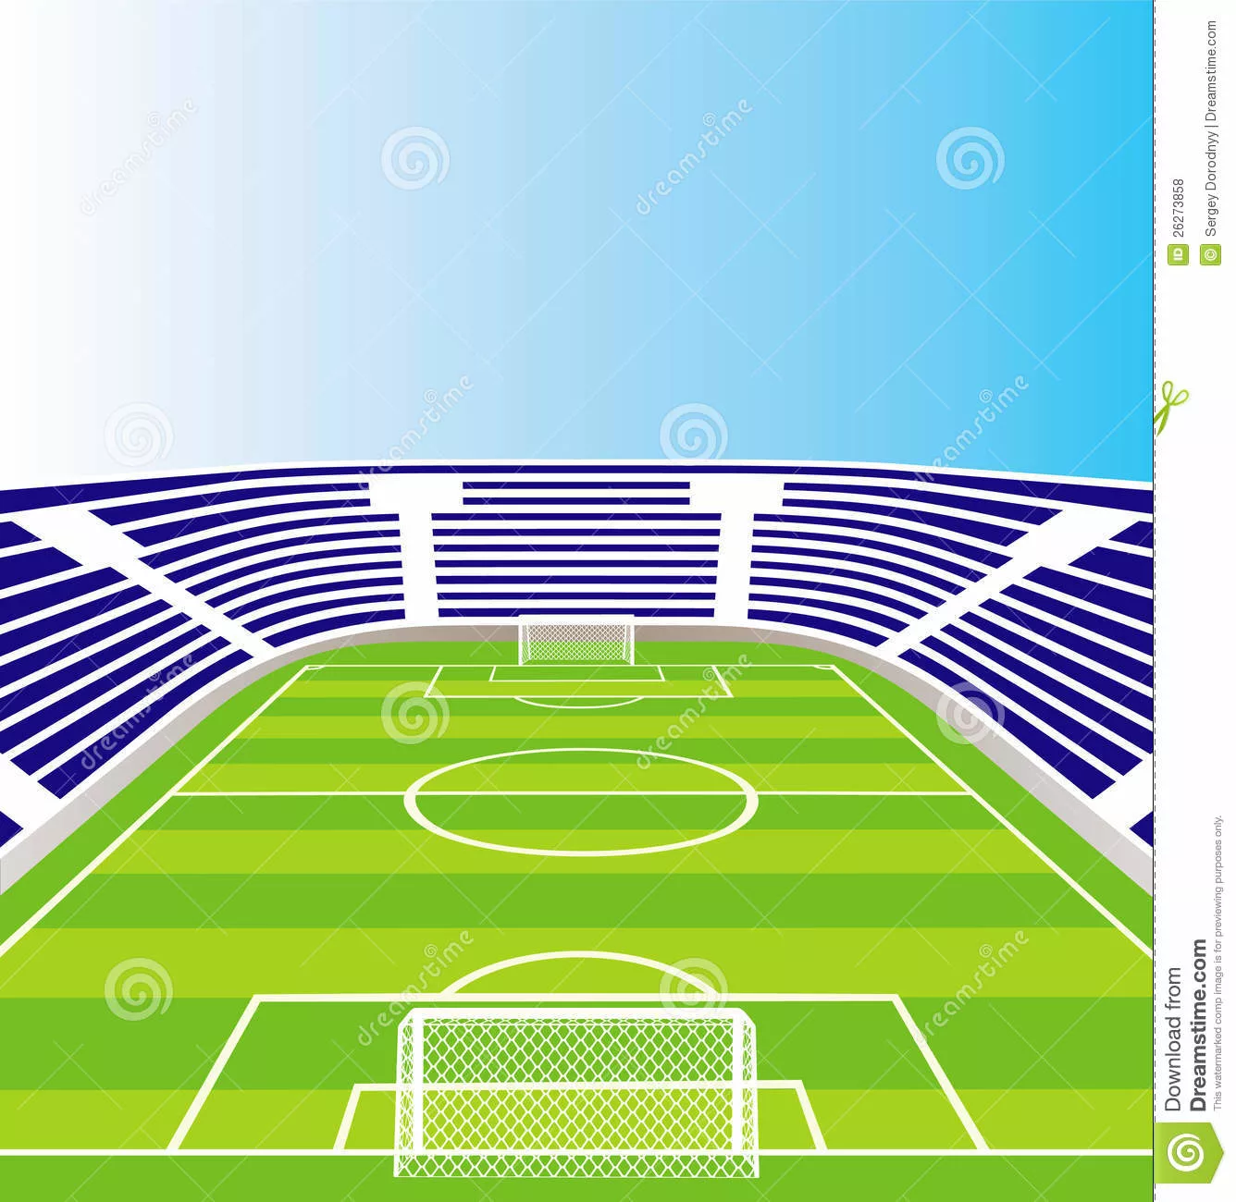

Slide 11
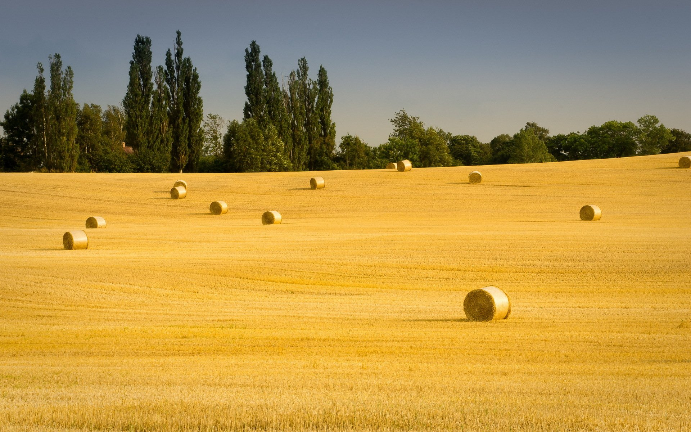

Slide 12
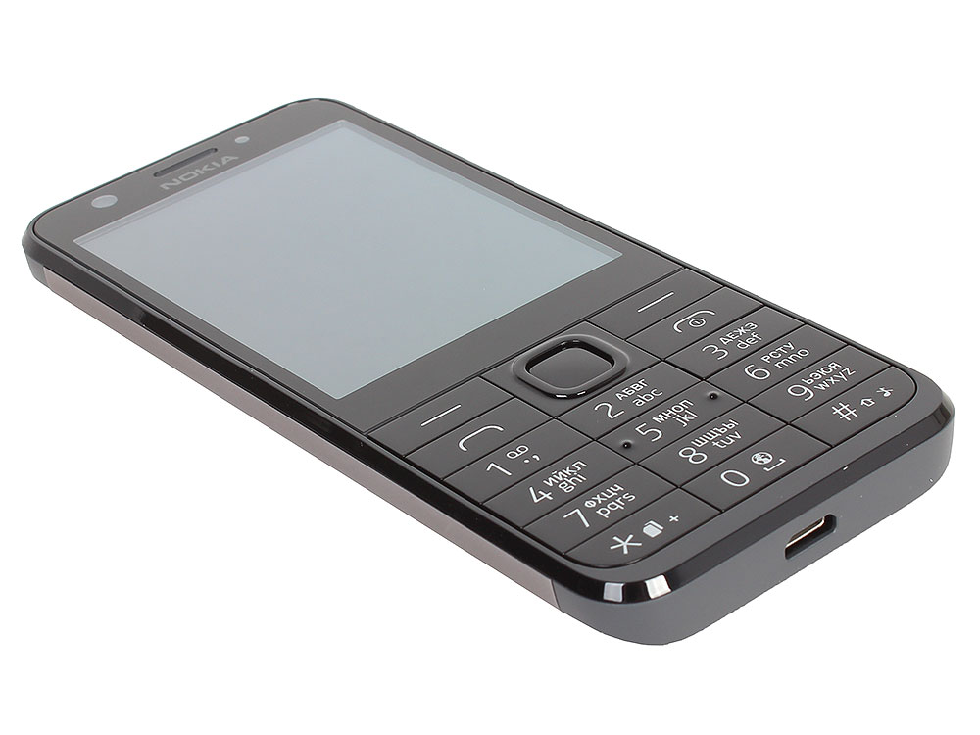

Slide 15
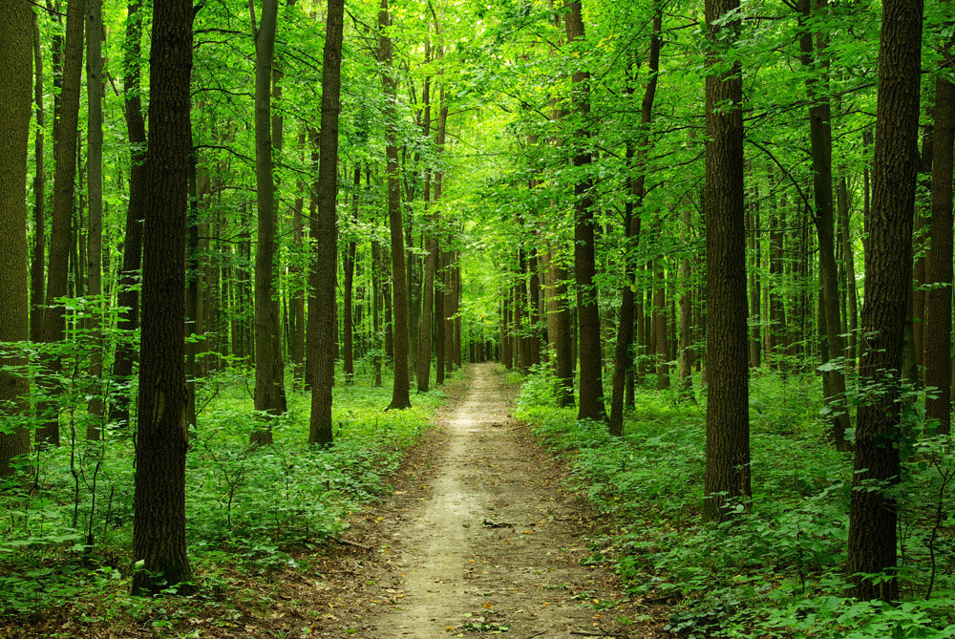

Slide 16
